Slide 1
De kosten van personeel

Slide 2
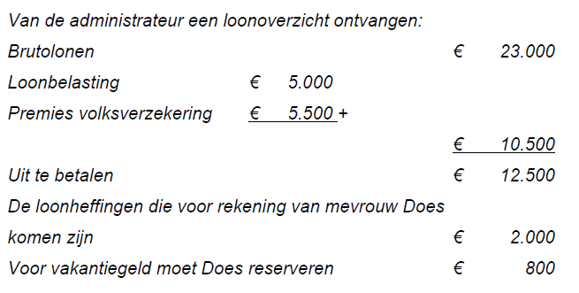

Slide 3
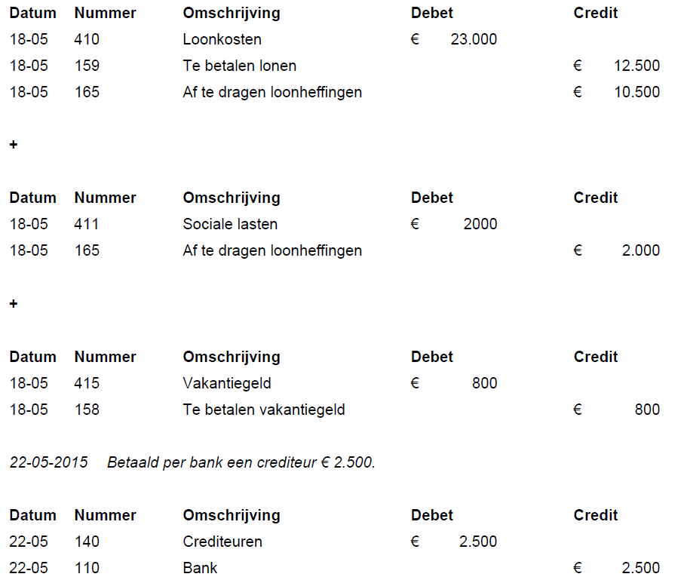
Bezit
Kosten
Eigen Vermogen
Schuld
Schulden

